Slide 1
GBATTA App
Où vous voulez Quand vous voulez

Slide 2
INTRODUCTION
GBATTA
GBATTA est une application web de gestion immobilière.
Elle permet une bonne gestion de vos biens immobilier, que se soit dans la vente ,la location ou l’achat.

Slide 3
SOMMAIRE
Probleme vs. Solution
Fonctionnement de l’app
01
02
Problématique observée
Et solution apporté
Tout ce que vous devez savoir apropo de GBATTA
03
Perspective d’amélioration

Slide 4
PROBLEME VS SOLUTION
01
Problématique observée
Et solution apporté

Slide 5
PROBLEME

Slide 6
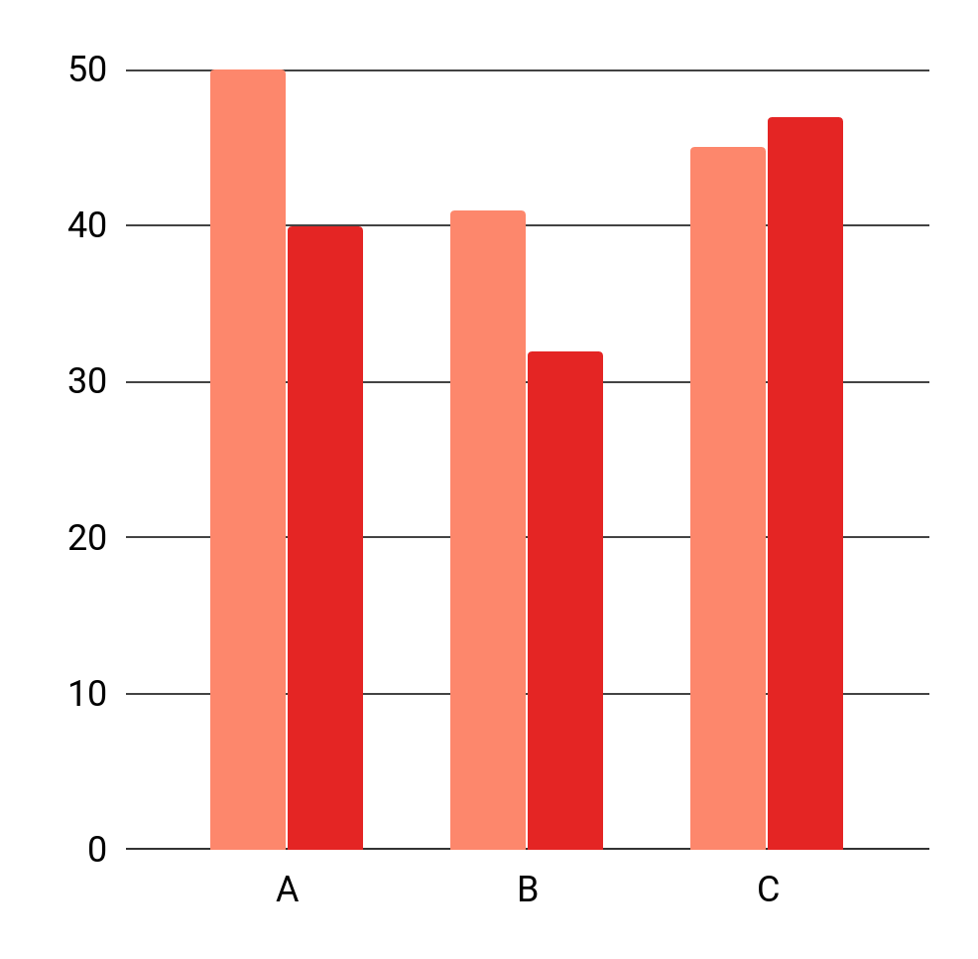
Profit mal communique

Slide 7
Gestion des biens immobiliers
.

Slide 8
perte de potentiels clients
.

Slide 9
Fraude et escroquerie

Slide 10
2 Presentation

Slide 11

Pour la présentation et la manipulation on vous fera une démo

Slide 12
3 Perspective d’amélioration

Slide 13
MERCI !

